Slide 1
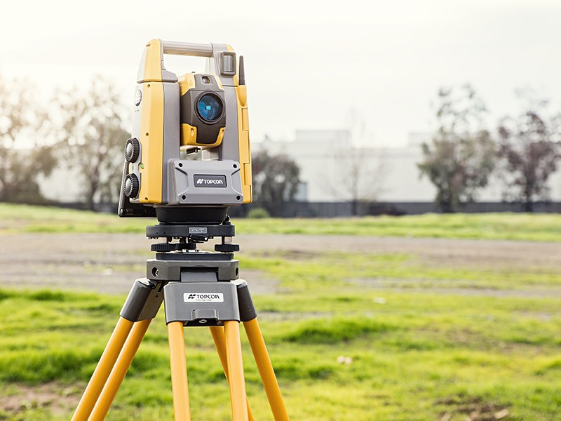
GEODEZJA okiem ucznia

Slide 2

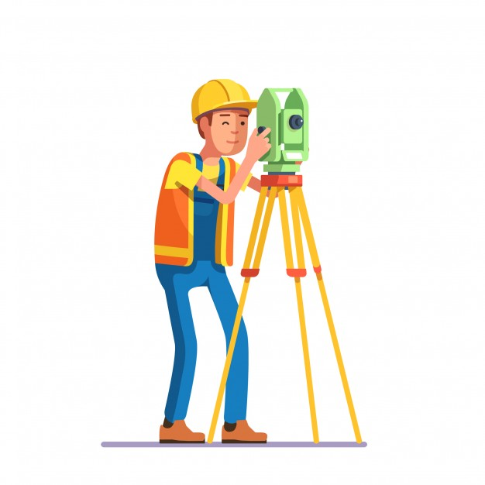


Co to jest GEODEZJA?
Technik geodeta - atrakcyjny
zawód, duże możliwości finansowe
Geodezja- nauka zajmująca się pomiarami i tworzeniem powierzchni Ziemi.

Slide 3
Czym zajmuje się geodeta:
Błędy lekarzy i geodetów
kryje ziemia...
A kucharzy- majonez
Pomiarami działek
Podziałem, scalaniem i rozgraniczaniem nieruchomości
Tworzenie i redakcja map
Tyczenie obiektów budowlanych
Inwentaryzacja obiektów budowlanych
Zakładanie i pomiar osnów (pomiarowych, realizacyjnych, sytuacyjnych i wysokościowych)
Aktualizowanie map
Fotogrametria i wykorzystywaniem dronów w terenie

Slide 4
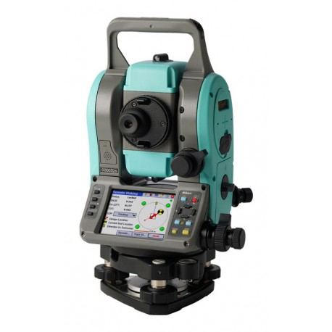
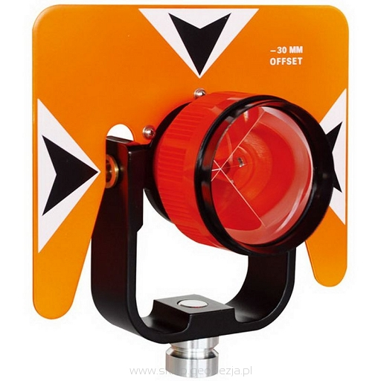
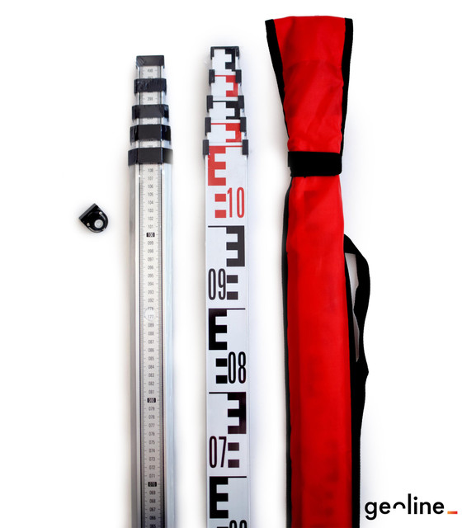
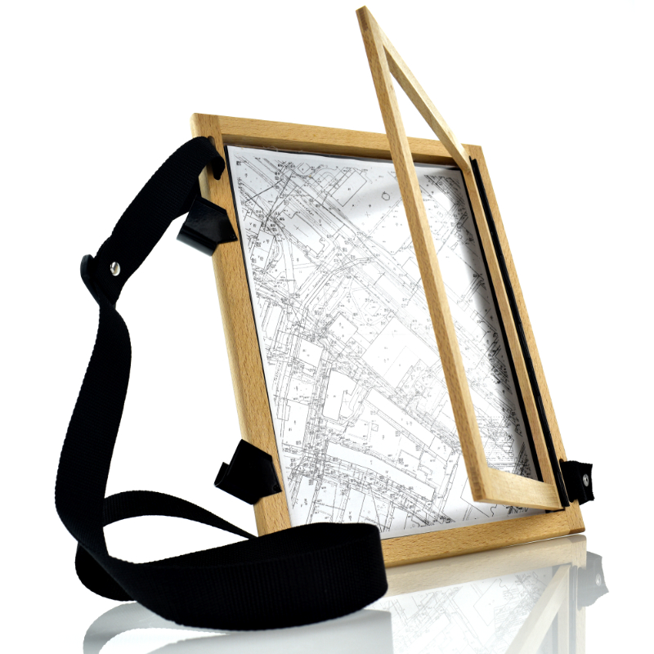
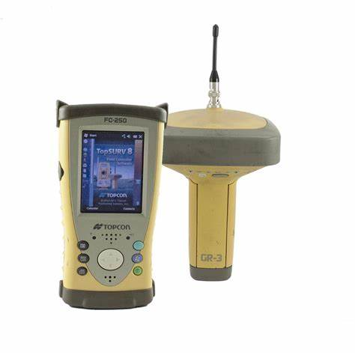
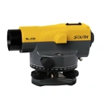
Instrumenty
wykorzystywane
w Geodezji
Tachimetr
Teodolit
Niwelator
Ruletka
Dalmierz
Tyczki
Węgielnica
Łaty niwelacyjne
GPS
Lustro

Slide 5

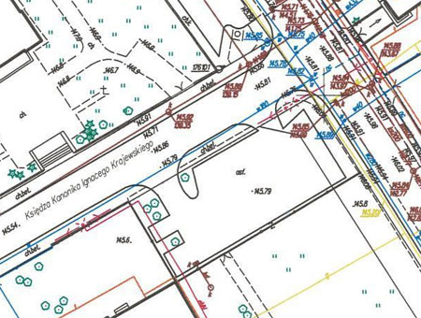
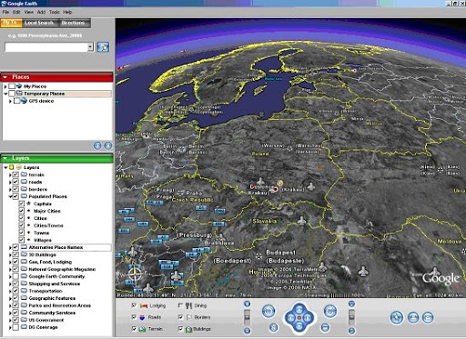
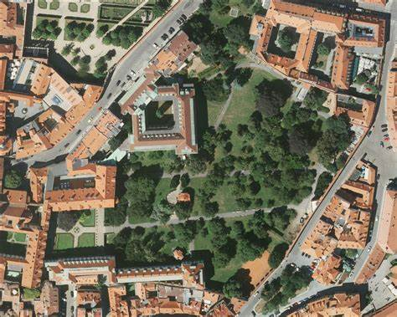
Mapy używane w geodezji
Kiedyś to była geodezja teraz to dzipiesy i drony
Ortofotomapa
Mapa zasadnicza

Slide 6
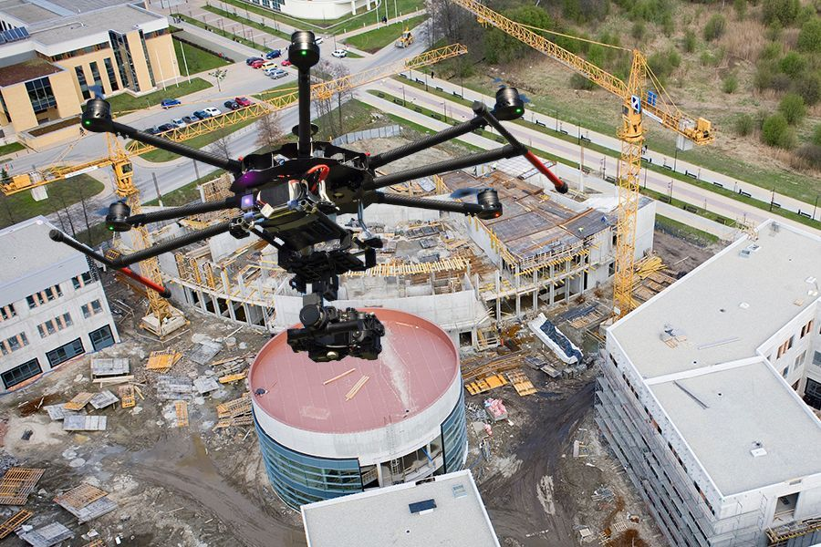
Drony - przyszłość geodezji

Slide 7


Przedmioty zawodowe
Geodeta na poboczu potrafi nie jeden przetestować hamulce w samochodzie
Geodezja z bhp
Geodezja inżynieryjna
Terenowe ćwiczenia geodezyjne
Prace obliczeniowe i kartograficzne
Prawo w geodezji
Kataster i Gospodarka nieruchomościami
Język obcy w geodezji
Geomatyka
Działalność gospodarcza w geodezji
Dokumentacja katastralna

Slide 8
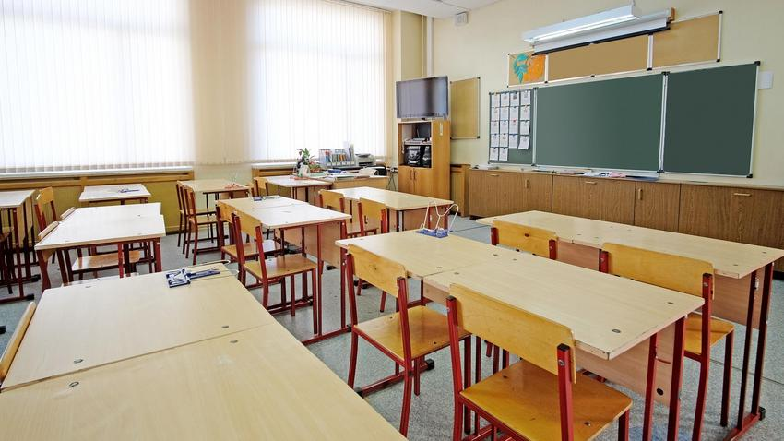
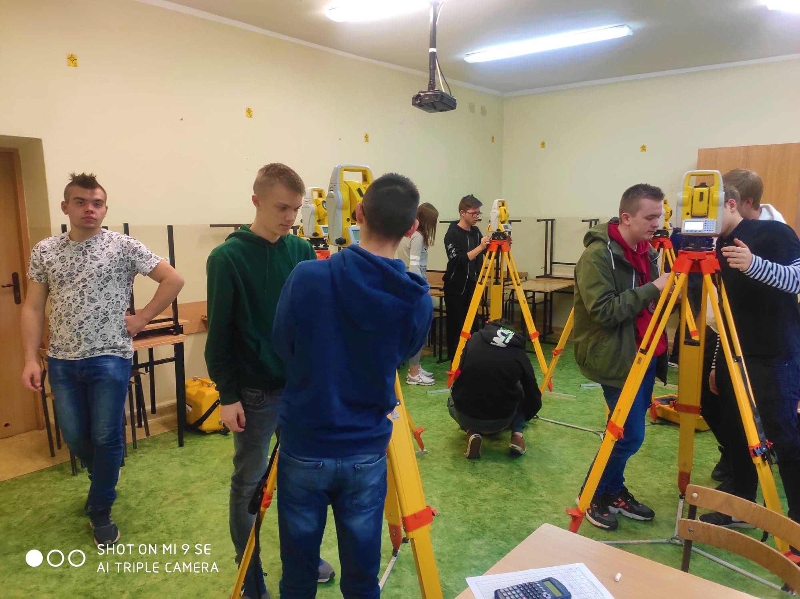
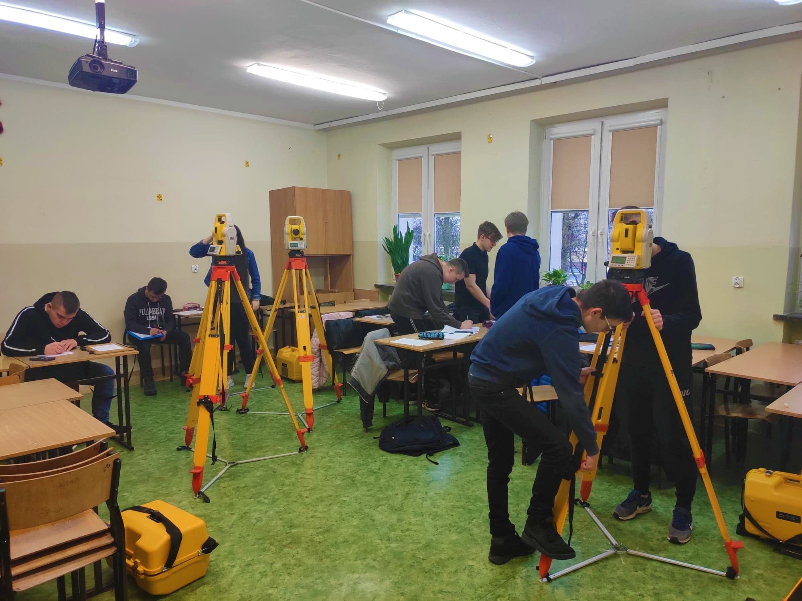
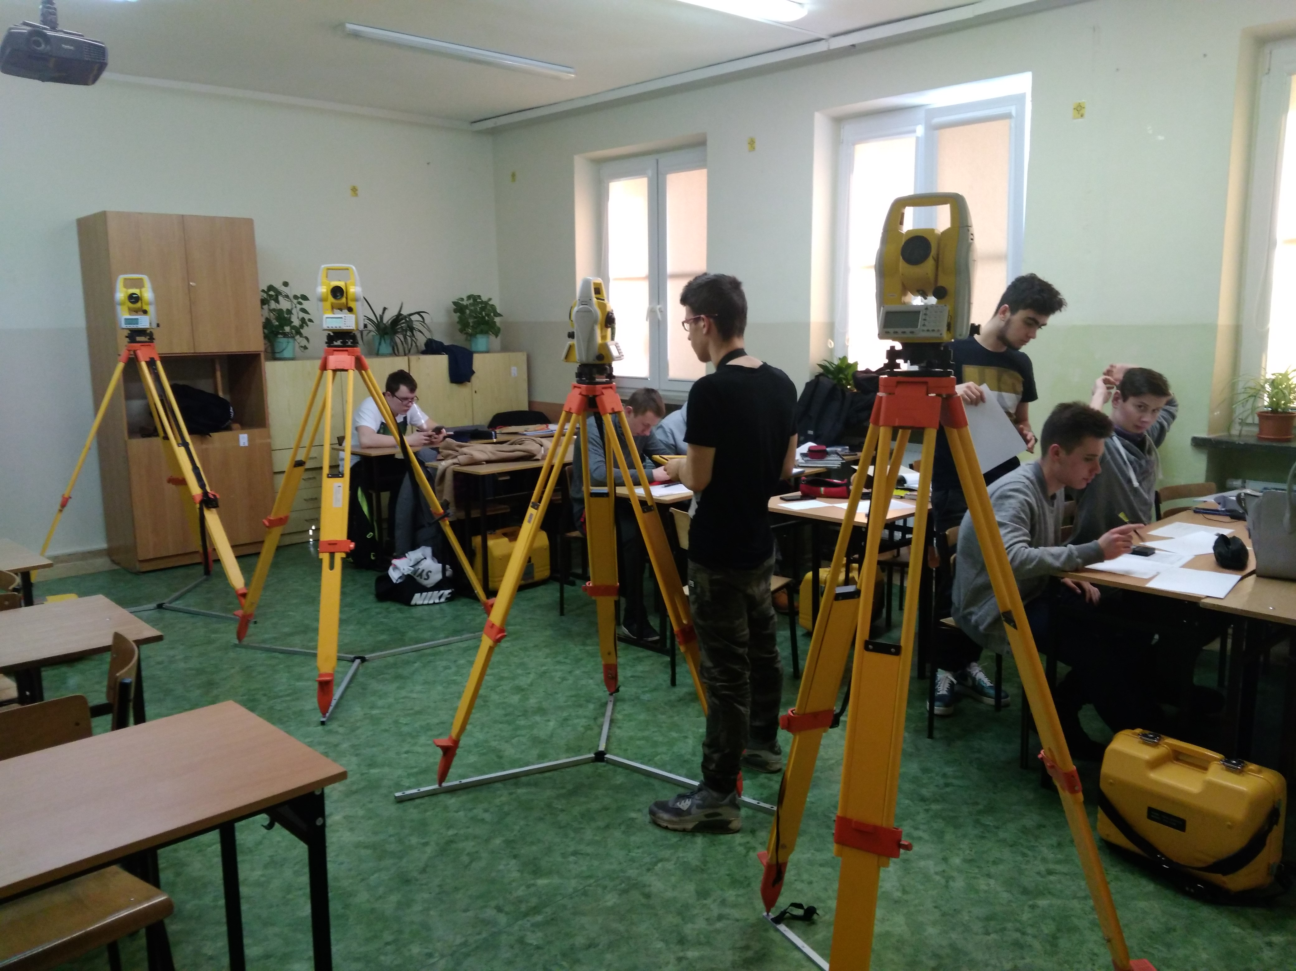
Zajęcia praktyczne

Slide 9
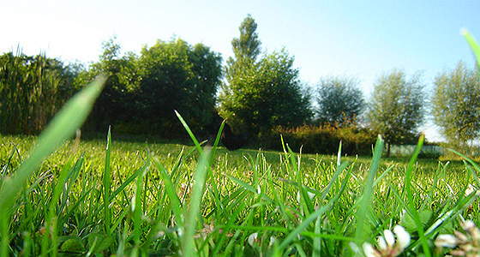
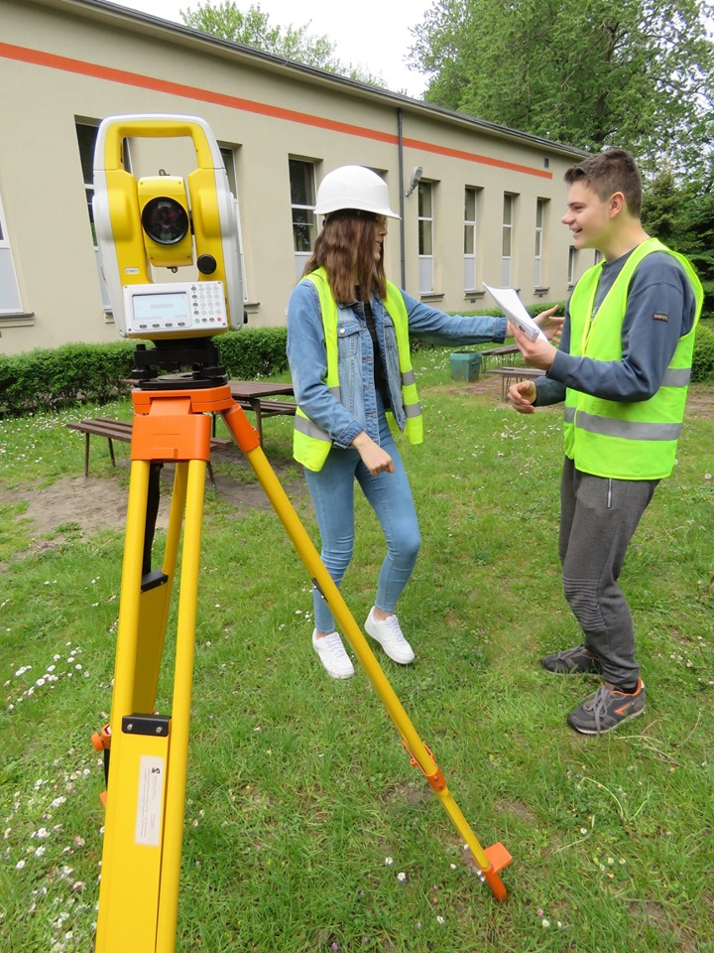
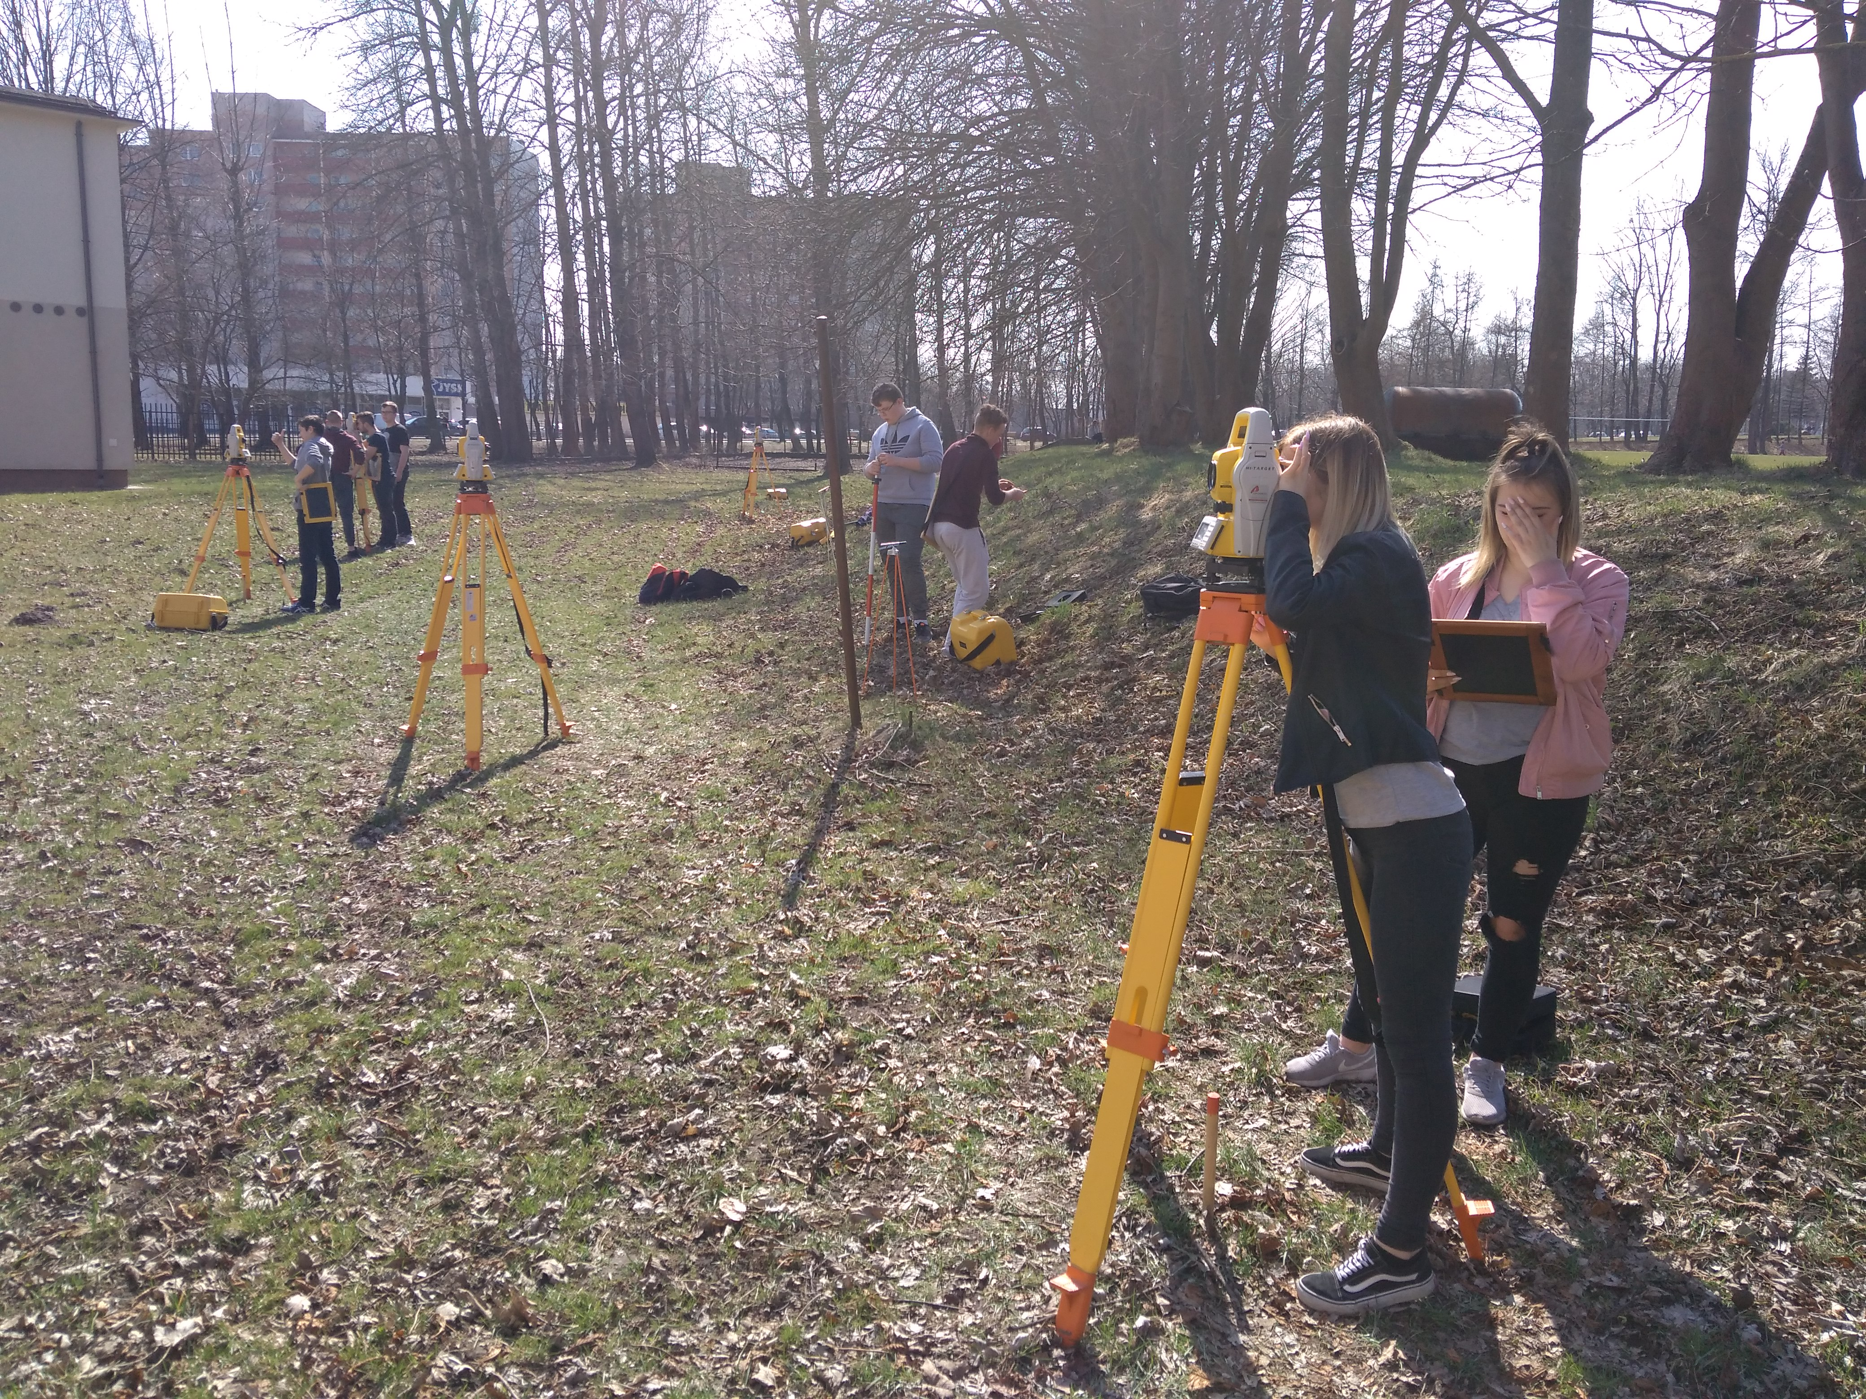
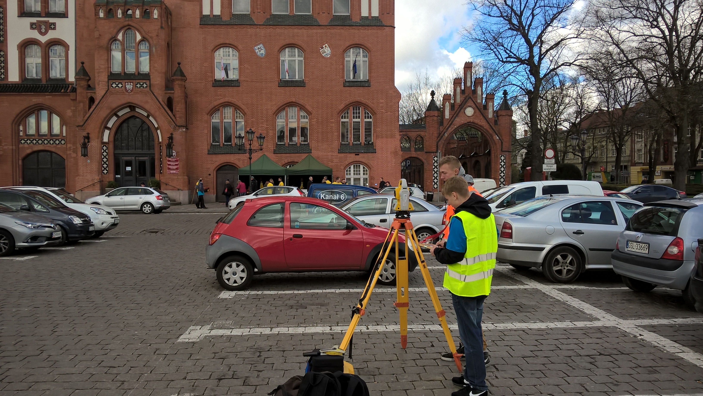
Zajęcia terenowe

Slide 10
Polecamy geodezję!
Facet zlecił geodecie jakąś robotę. Geodeta przyjechał, coś tam pomierzył, policzył, wbił jeden palik i zażądał od faceta 1500zł.
- Co?! - mówi klient - 1500 złotych za JEDEN PALIK? To ja poproszę rachunek szczegółowy!
Geodeta wystawił:
Palik - 2 zł Wbicie palika - 1 zł
WIEDZIAŁEM GDZIE - 1497zł...

